Slide 1
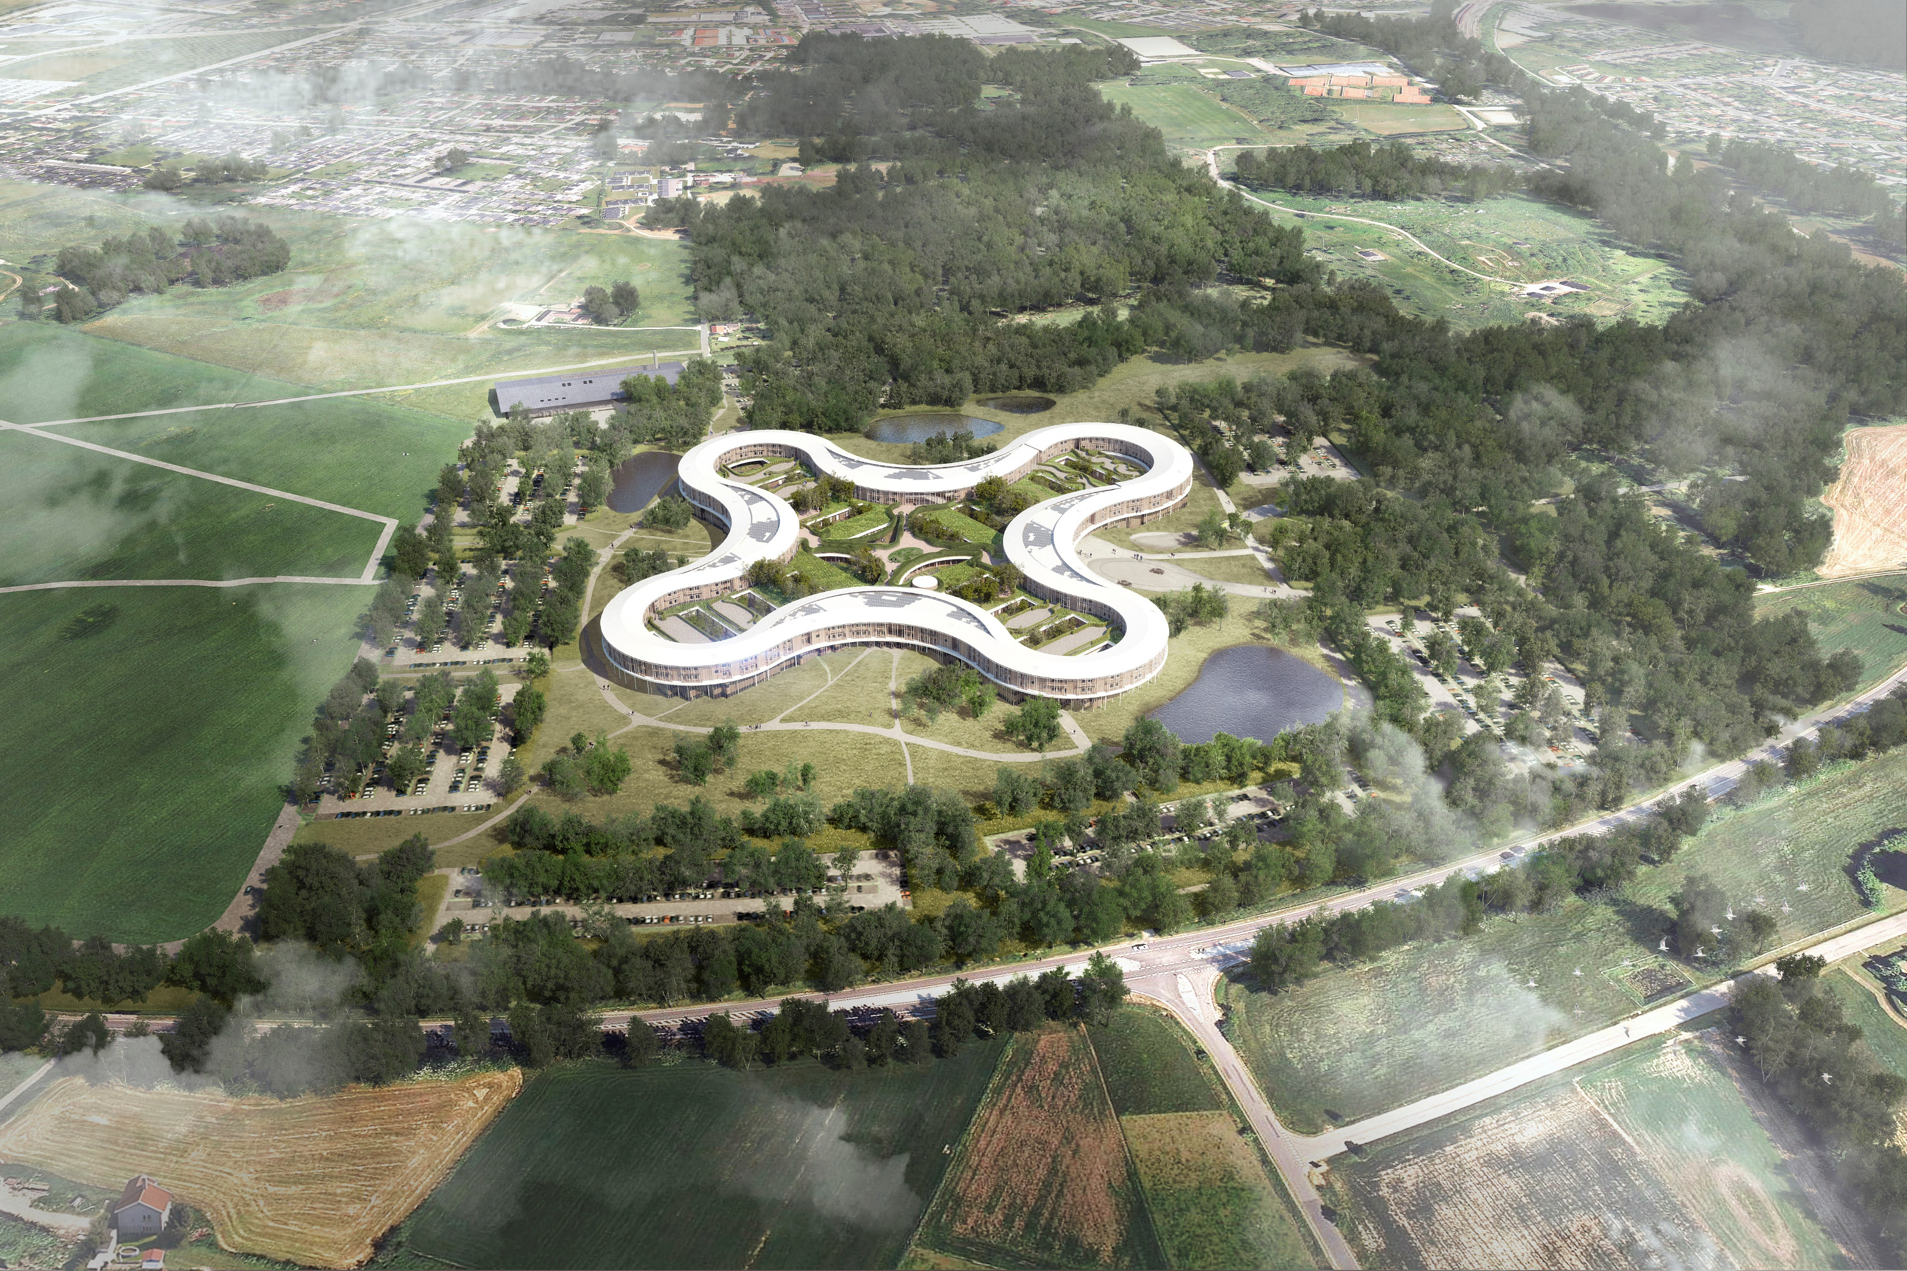
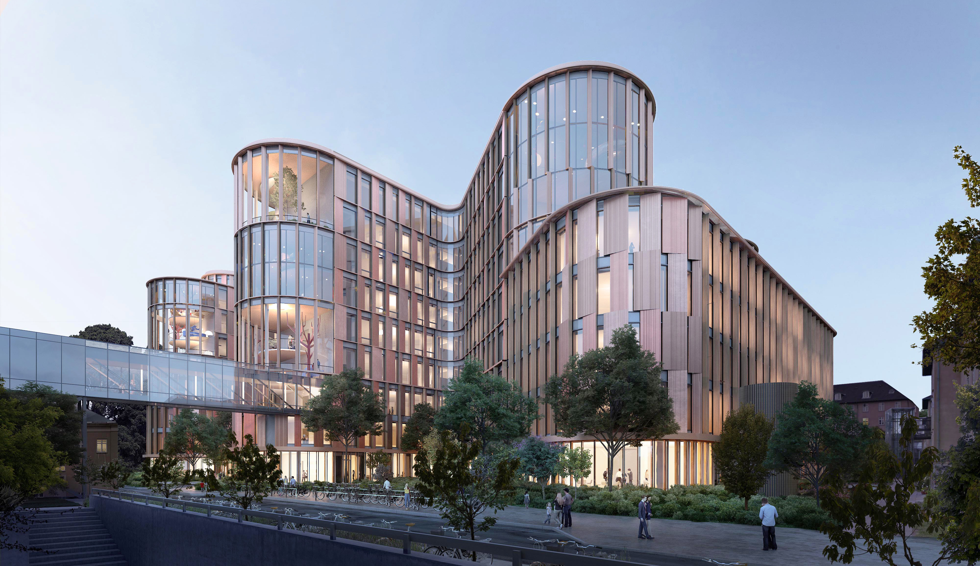
Fokus på installationerne
Mary Elizabeth Hospital og Nyt Hospital Hillerød
Lars Elgaard, Nyt Hospital Nordsjælland
Gorm Meyer, Mary Elizabeth Hospital

Slide 2

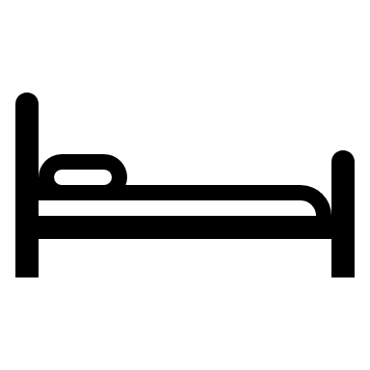



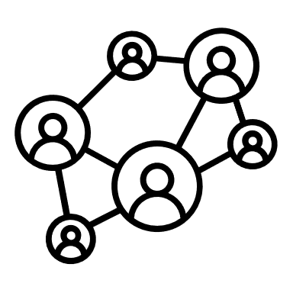

Nyt Hospital Nordsjælland i tal
123.000 m2
570 énsengsstuer
20 medicinske specialer
325.000 borgere
350.000 ambulante behandlinger om året
4.000 ansatte
Ca. 7,0 mia. DKK

Slide 3
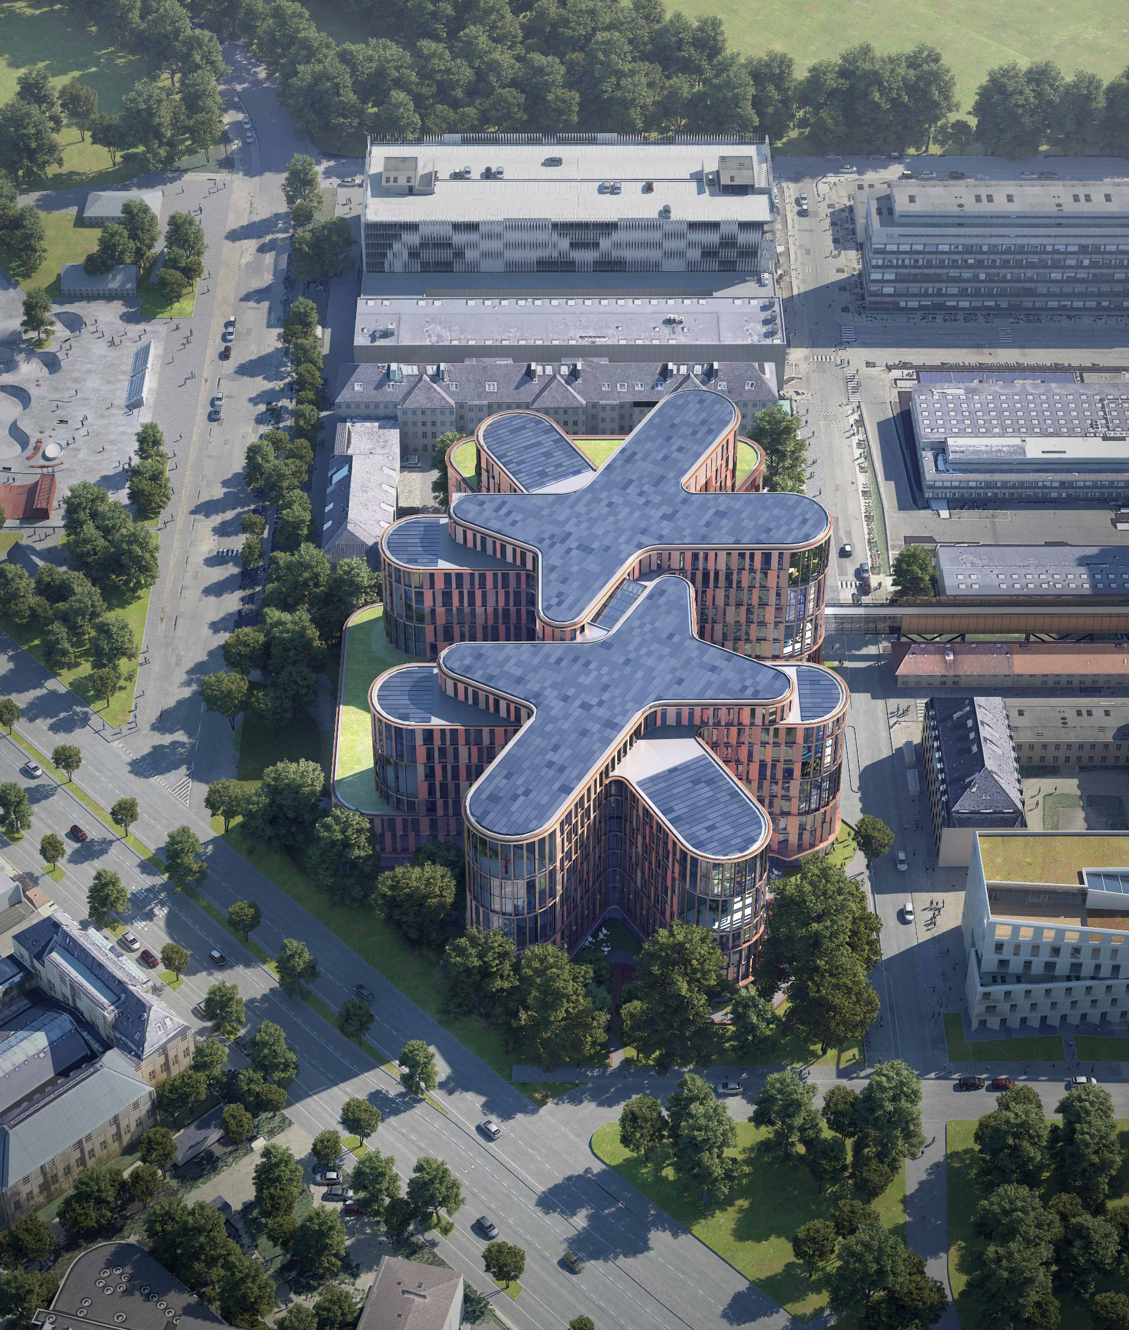
Mary Elizabeth Hospital
60.000 m2 hospital til børn, unge og gravide
151 sengestuer til børn og voksne
33 senge til voksne
15 operationsstuer
34 opvågningsstuer
14 fødestuer
30 ambulatorier
Budgetramme kr. 3.3 mia
På en almindelig dag
1200 læger, sygeplejersker og andet personale
700 ambulante patienter
180 børn, unge og fødende er indlagt
14 børn kommer til verden
36 børn bliver opereret

Slide 4
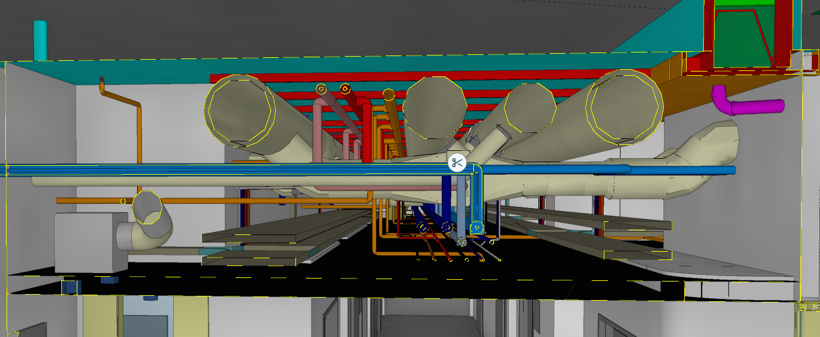
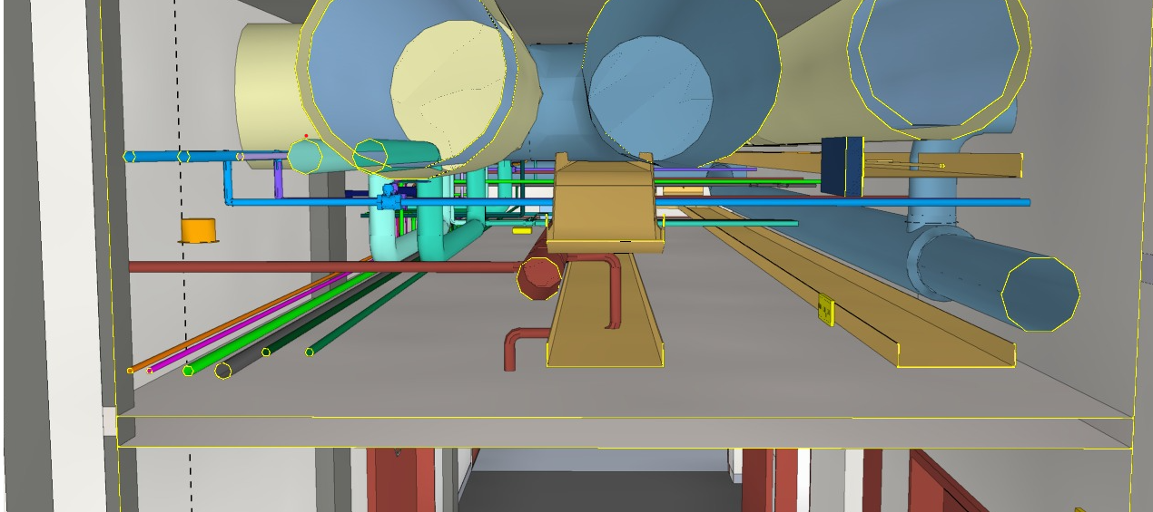

Model
Mary Elizabeth Hospital
Model
Nyt Hospital
Nordsjælland

Slide 5
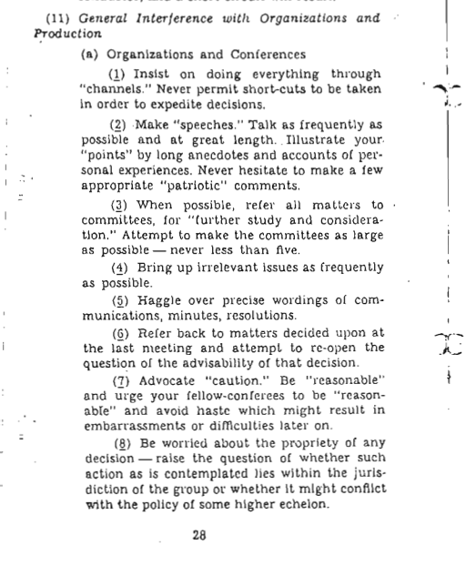
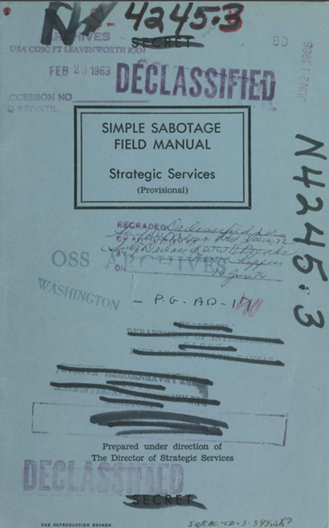
Mary Elizabeth Hospital
- arbejdet med det gode projekt
Klassisk udbud - storentreprise
Rådgiverens projekt er bygbart
Lang forberedelsestid
Involvering af teknikentreprenøren
Samspil med Totalrådgiver
Ikke løsningsorienteret teknik entreprenør
Ser kun udfordringer fremfor løsninger
Vil ikke samarbejdet
Rådgiver
TR Rådgiver / Entreprenør
TR Entreprenør
TR Projektering
TR Farvet periode
TR Udførelse

Slide 6
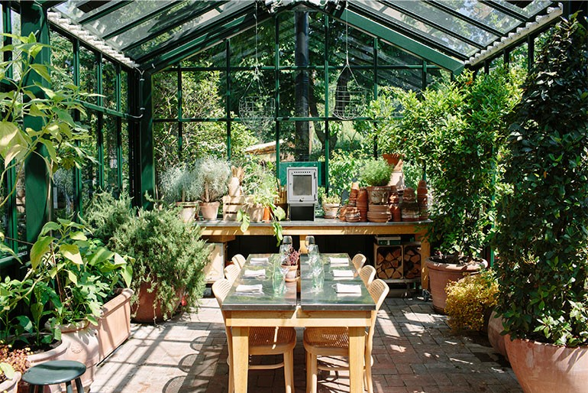
Mary Elizabeth Hospital
- arbejdet med det gode projekt
Klassisk udbud - storentreprise
Rådgiverens projekt er bygbart
Lang forberedelsestid
Involvering af teknikentreprenøren
Samspil med Totalrådgiver
Ikke løsningsorienteret teknik entreprenør
Ser kun udfordringer fremfor løsninger
Vil ikke samarbejdet
Mødet i drivhuset…
Rådgiver
TR Rådgiver / Entreprenør
TR Entreprenør
TR Projektering
TR Farvet periode
TR Udførelse

Slide 7
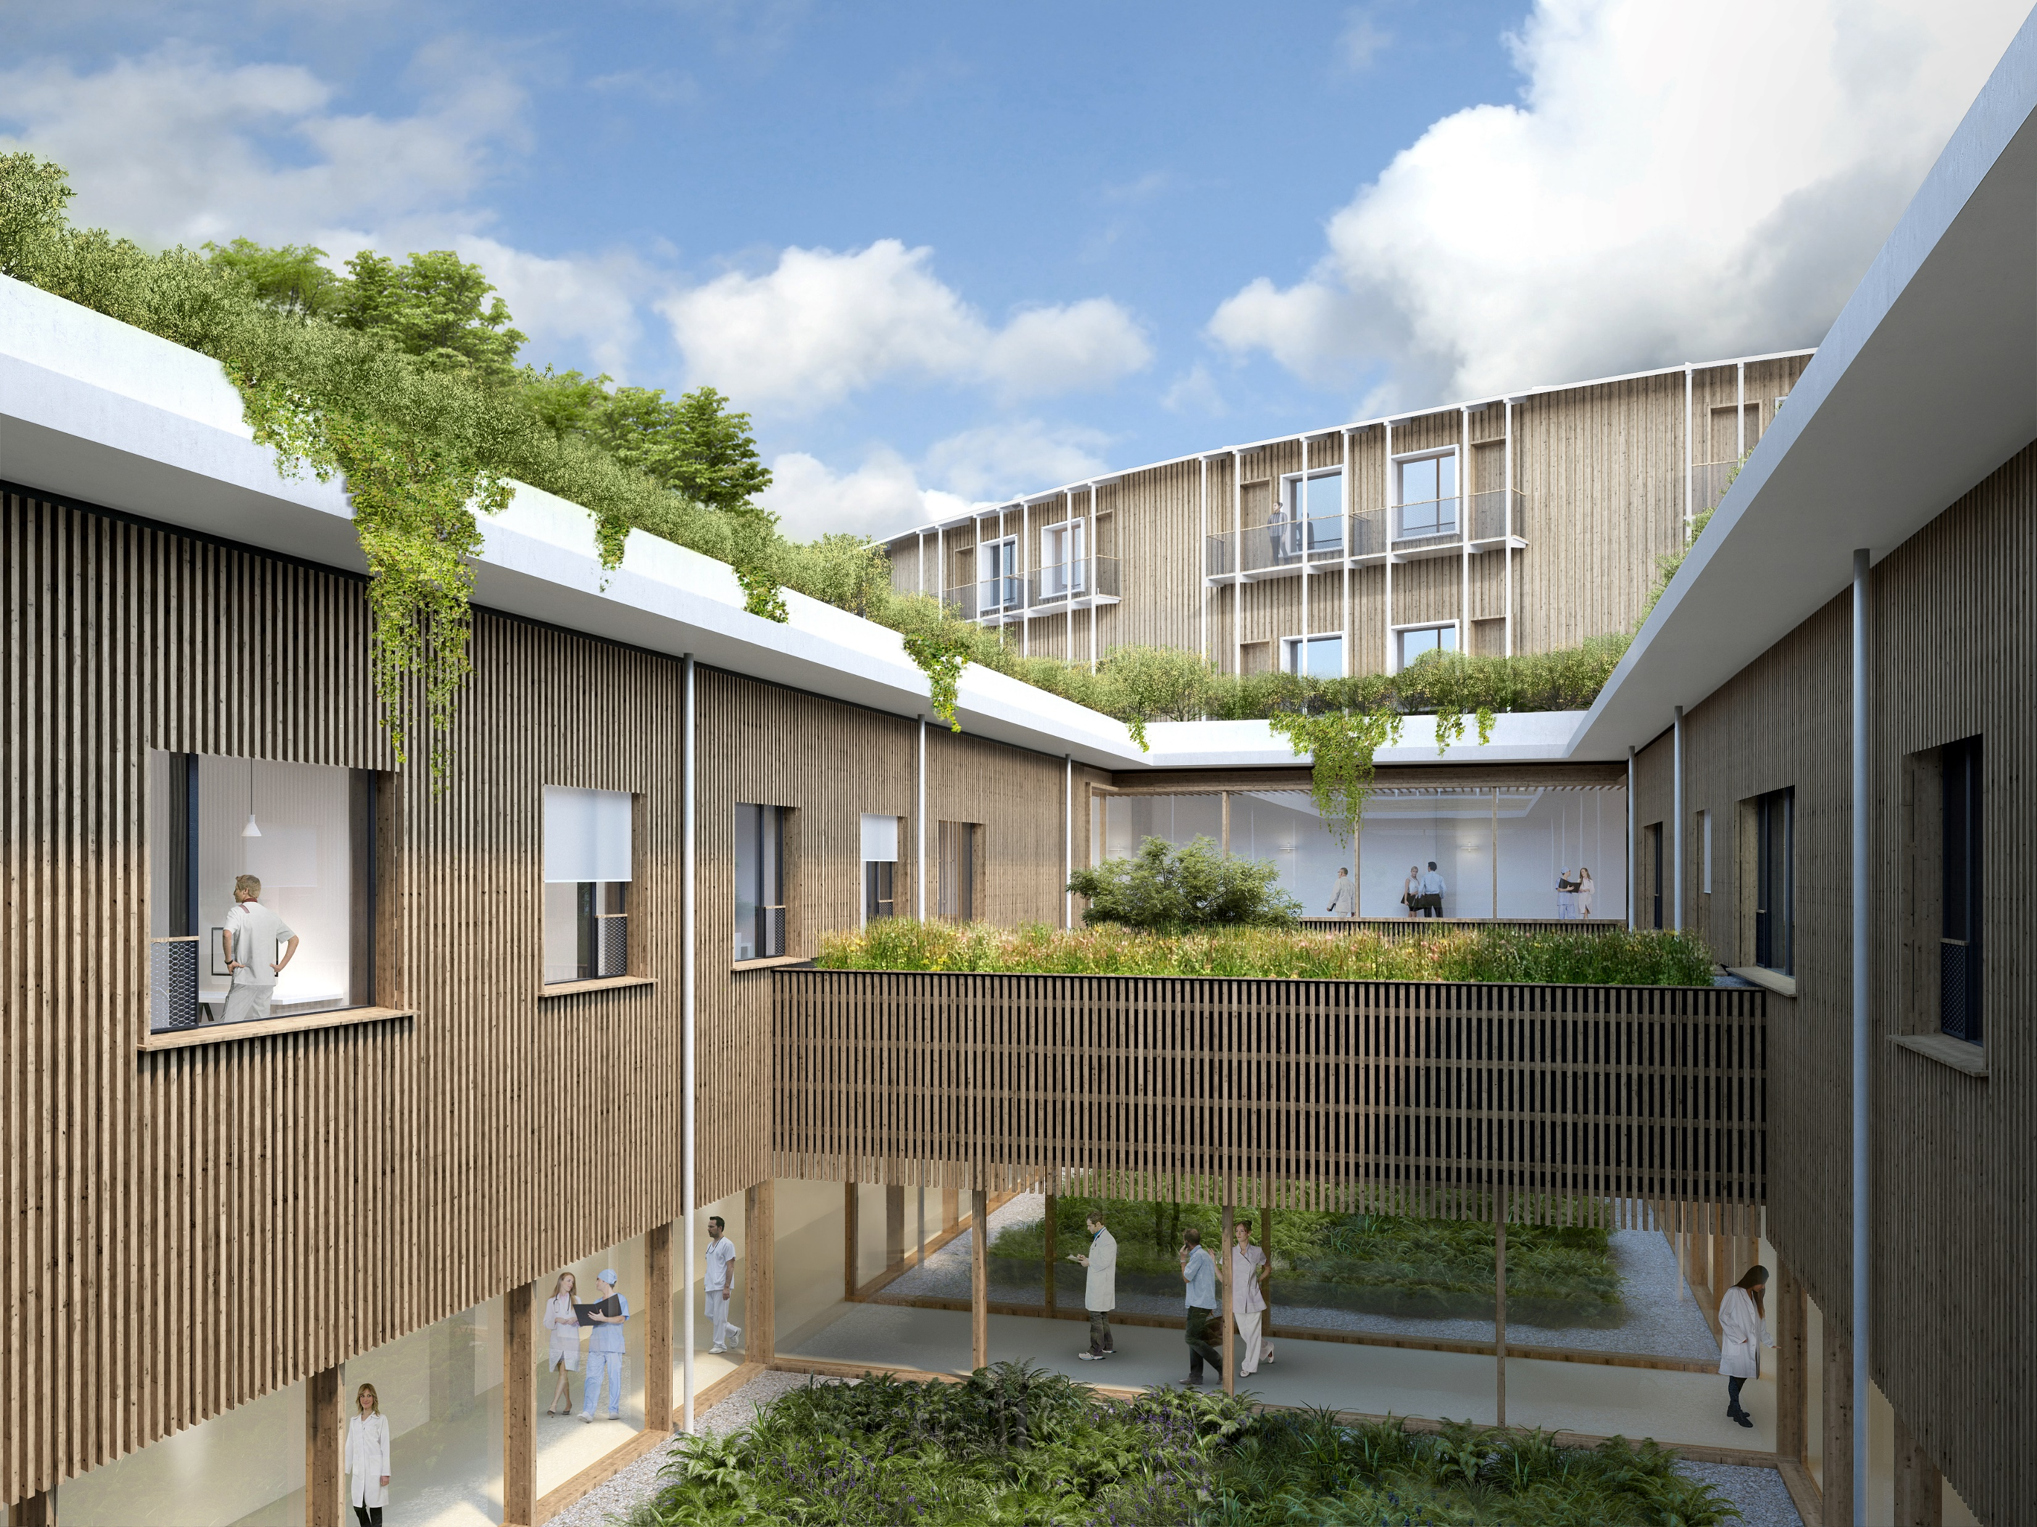
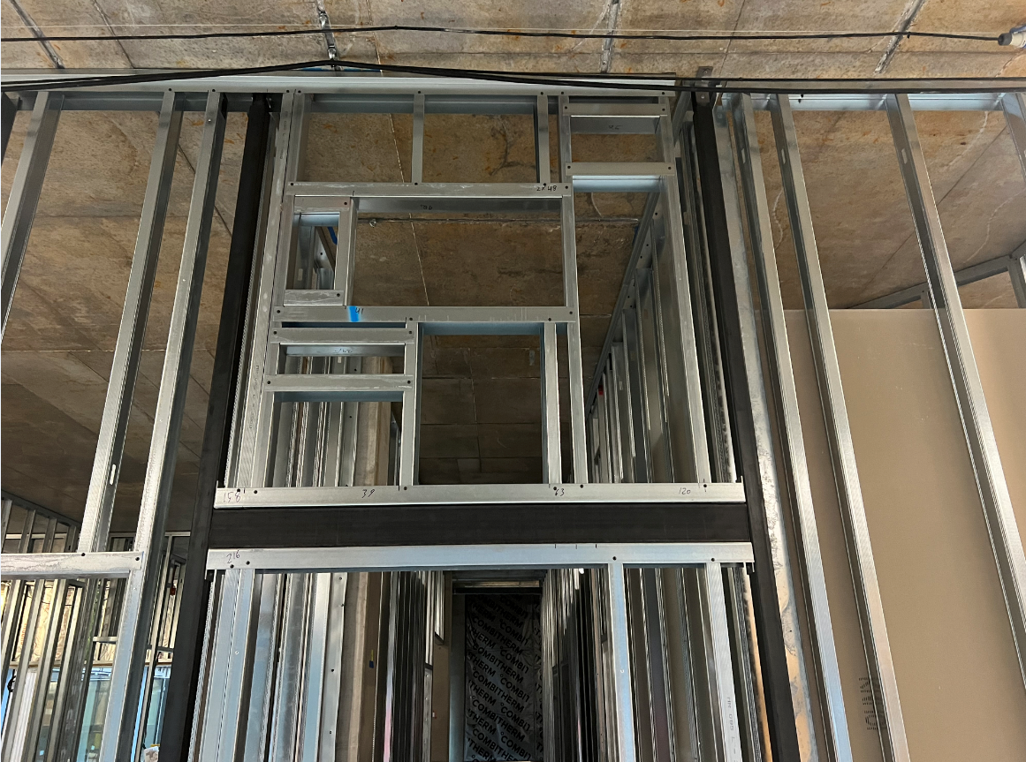
NHN – Arbejder med ”ikke bygbart” projektmateriale
Hovedprojektets niveau var udfordret af:
Uoverensstemmelser - UK projekt
Koordineringsvanskeligheder
Øget fokus på brandlukninger(Niels Bohr),
Corona og Krig i Ukraine
Det er ikke muligt at lave fastprisaftaler med entreprenørerne. Der indgås derfor en samarbejdsaftale (Cost+ aftale) med NCC og W
Incitament for at finde den rigtige løsning

Slide 8
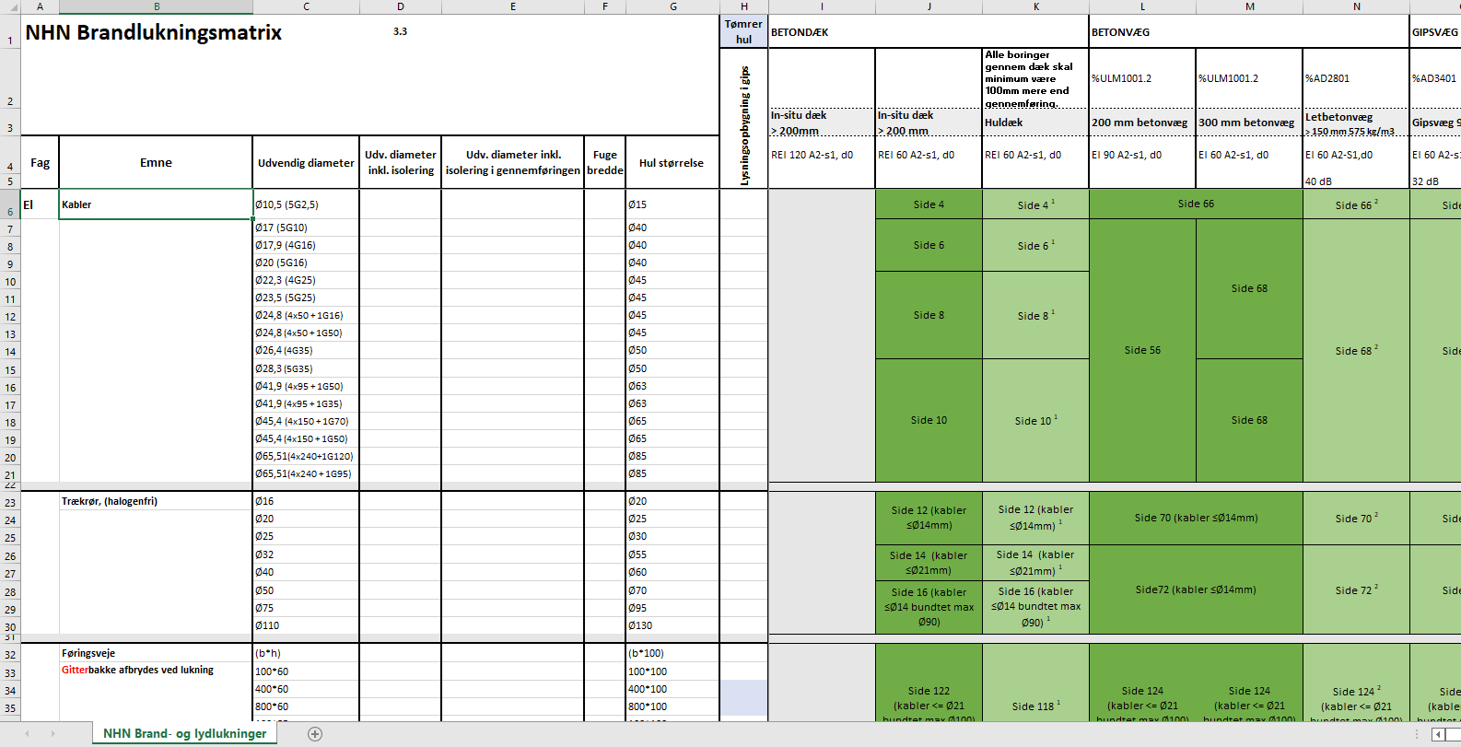
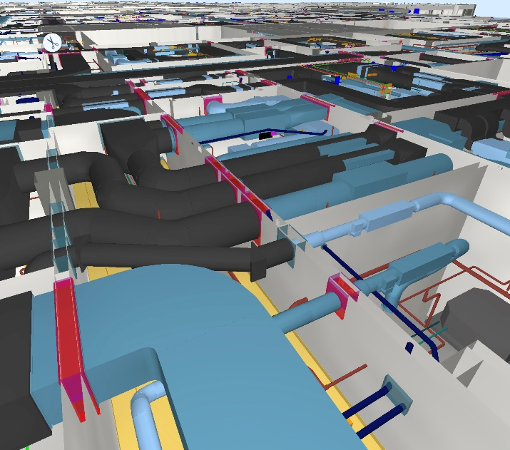
Sikring af korrekte brandlukninger
Fra katalog med ca. 200 forskellige typer brandlukninger fordelt på ca. 20.000 udsparinger i vægge og etagedæk

Slide 9
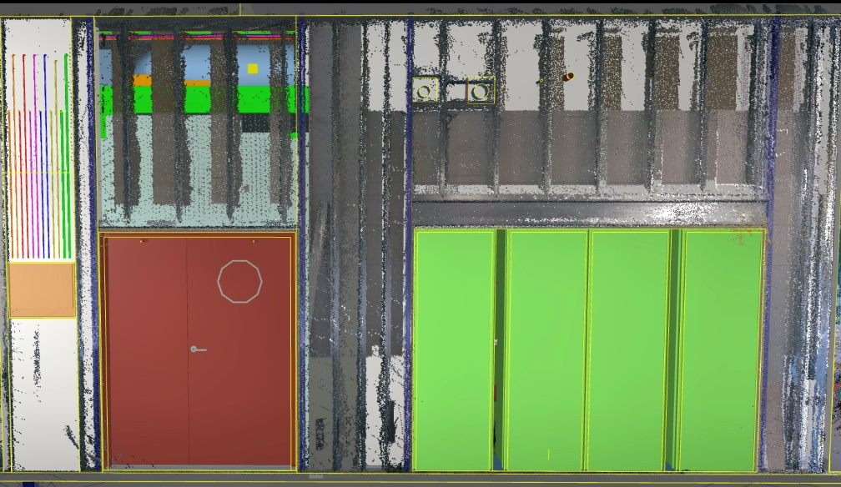

Scanning af alle udførte konstruktioner
Mere end 1 års erfaring med at verificere og dokumentere råhus- og lukningsarbejder.
Kommet godt i gang med at verificere og dokumentere indvendige arbejder.
Eksemplet; alt ser fint ud dog skal en enkel brandlukning tilpasses – godt at få ordnet før væggen lukkes!

Slide 10

Hvor skal vi hen ?
Tidlig samarbejde
Tidlig involvering af samarbejdsparterne – rådgiver, bygherre og entreprenør
Konkurrenceudsættelse til projektet er færdigt
Gennemsigtige budgetter fremfor projekt uden budgetter
Bygbare løsninger og optimering før færdigprojektering
Rådgiver
TR Rådgiver / Entreprenør
TR Entreprenør
TR Projektering
TR Farvet periode
TR Udførelse

Slide 11
Dialog

